Slide 1

সবাইকে স্বাগতম

Slide 2


শিক্ষক পরিচিতি
মোঃ ইমরান হোসেইন চৌধুরী
সহকারি শিক্ষক
কালিনগর সরকারী প্রাথমিক বিদ্যালয়
কানাইঘাট, সিলেট।

Slide 3

পাঠ পরিচিতি
বিষয়ঃ বাংলাদেশ ও বিশ্বপরিচয়
অধ্যায়ঃ ১
পাঠ শিরোনামঃ আমাদের মুক্তিযুদ্ধ
পাঠ্যাংশঃ মুক্তিযুদ্ধে সামরিক বাহিনী
সময়ঃ ৪০ মিনিট
Created by Imran Chowdhury

Slide 4
শিখনফল
১৪.২.১ মুক্তিযুদ্ধে সাধারণ মানুষের অংশগ্রহণ ও আত্মত্যাগের কথা বর্ণনা করতে পারবে।
Created by Imran Chowdhury

Slide 5
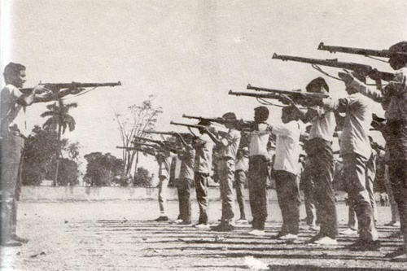
চল একটি ভিডিও দেখি
https://www.youtube.com/watch?v=WbWL9QCwFGg

Slide 6
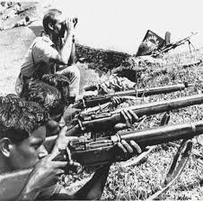
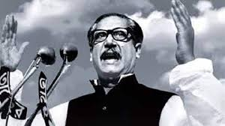
মুক্তিযুদ্ধ বলতে কি বুঝ?
ব্রিটিশরা এ উপমহাদেশ ছেড়ে কবে চলে যায়?
কত তারিখে মুজিবনগর সরকার গঠিত হয়?
Created by Imran Chowdhury

Slide 7
আজকের পাঠ
মুক্তিযুদ্ধে সামরিক বাহিনী
Created by Imran Chowdhury

Slide 8
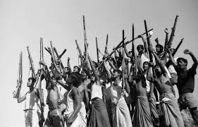
মুক্তিবাহিনী
১৯৭১ সালের ১১ই জুলাই মুক্তিবাহিনী নামে একটি বাহিনী গঠন করা হয়। মুক্তিযুদ্ধের সময় সামরিক ও বেসামরিক বাহিনীর সদস্যদের সমন্বয়ে ‘মুক্তিবাহিনী’ গঠন করা হয়।
Created by Imran Chowdhury

Slide 9
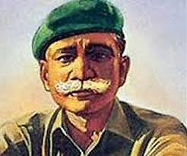
মুক্তিবাহিনীর প্রধান সেনাপতি ছিলেন জেনারেল মুহাম্মদ আতাউল গণি ওসমানী।
Created by Imran Chowdhury

Slide 10

উপপ্রধান সেনাপতি ছিলেন গ্রুপ ক্যাপ্টেন একে খন্দকার।
উপপ্রধান সেনাপতি
Created by Imran Chowdhury

Slide 11

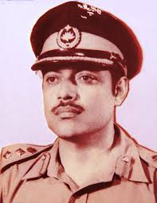
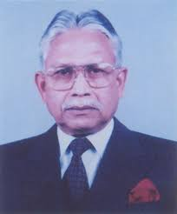
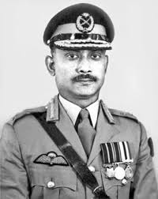
মুক্তিবাহিনীর বিগ্রেড ফোর্স
‘কে’ ফোর্স
‘এস’ ফোর্স
‘জেড’ ফোর্স
মেজর খালেদ মোশাররফ
মেজর কে এম শফিউল্লাহ্‌
মেজর জিয়াউর রহমান
Created by Imran Chowdhury

Slide 12
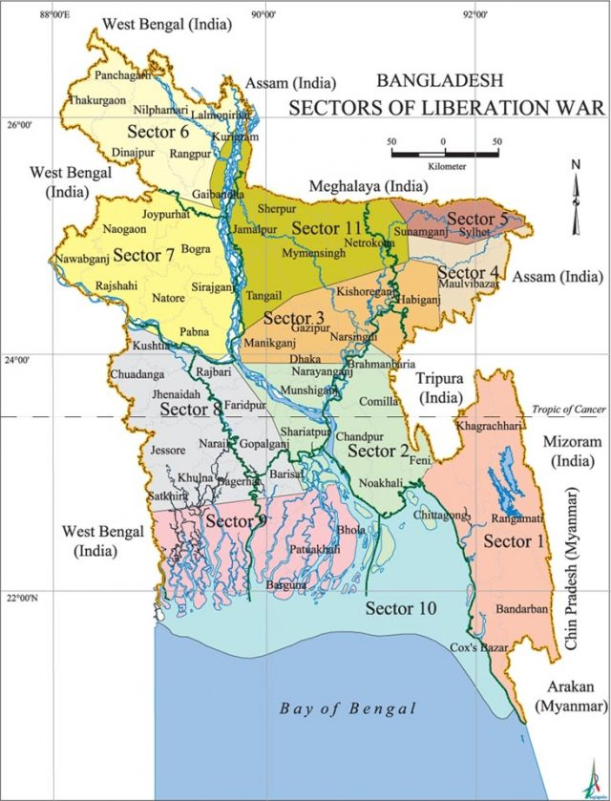
এক নজরে মুক্তিযুদ্ধের সেক্টরসমুহ এবং তাদের অবস্থান।
১ নং সেক্টর
৬ নং সেক্টর
২ নং সেক্টর
৭ নং সেক্টর
৩ নং সেক্টর
৮ নং সেক্টর
৪ নং সেক্টর
৯ নং সেক্টর
৫ নং সেক্টর
১০ নং সেক্টর
১১ নং সেক্টর
Created by Imran Chowdhury

Slide 13
এক নজরে মুক্তিযুদ্ধের সেক্টরসমুহ এবং তাদের অবস্থান
৬নং
১১নং
৭নং
৫নং
১ নং সেক্টর
৬ নং সেক্টর
৪ নং
৩নং
২ নং সেক্টর
৭ নং সেক্টর
৮নং
২নং
১নং
৩ নং সেক্টর
৮ নং সেক্টর
৯নং
৪ নং সেক্টর
৯ নং সেক্টর
১০ নং
৫ নং সেক্টর
১০ নং সেক্টর
১১ নং সেক্টর
Created by Imran Chowdhury

Slide 14
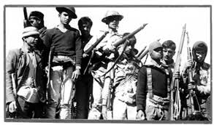
মুক্তিফৌজ
মুক্তিযুদ্ধের
সময় শুধু সামরিক বাহিনীর সদস্যদের সমন্বয়ে ‘মুক্তিফৌজ’ গঠন করা হয়। ত্রিশ হাজার নিয়মিত সদস্যদের নিয়ে এই দল গঠন করা হয়। তারা মুক্তিযুদ্ধে গেরিলা ও সম্মুখযুদ্ধে অংশ নিতেন।
Created by Imran Chowdhury

Slide 15
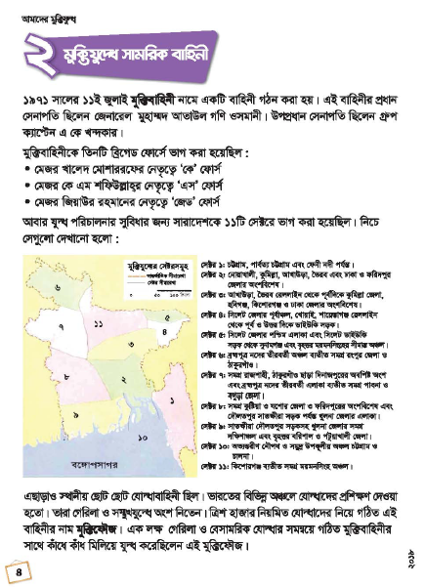
বইয়ের সাথে সংযোগ
বইয়ের ৪নং পৃষ্ঠা
বের করে পড়।
Created by Imran Chowdhury

Slide 16

একক কাজ
যুদ্ধের সময় বাংলাদেশকে কেনো ১১টি সেক্টরকে ভাগ করা হয়েছিল?
তোমার অঞ্চল কোন সেক্টরের অধীনে ছিল?
Created by Imran Chowdhury

Slide 17
মূল্যায়ন
মুক্তিবাহিনী কাদের নিয়ে গঠিত হয়েছিল?
মুক্তিফৌজ কাকে বলে? কাদের নিয়ে এ বাহিনী গঠিত হয়েছিল?
তোমার অঞ্চলটি কোন সেক্টরের অধীনে ছিল?

Slide 18

বাড়ির কাজ
মুক্তিবাহিনীকে কয়টি ব্রিগেড ফোর্সে ভাগ করা হয়েছিল? এদের নেতৃত্বে কারা ছিলেন?
Created by Imran Chowdhury

Slide 19

সবাইকে ধন্যবাদ

